Slide 2
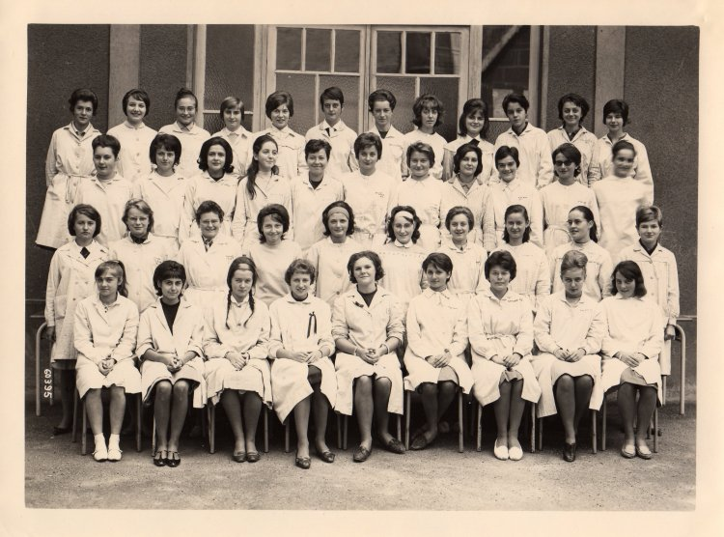
1962, Lycée Pasteur Besançon
Classe de seconde

Slide 3
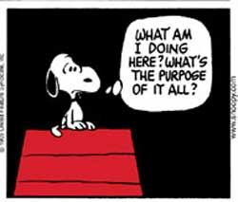

Slide 5


Slide 8
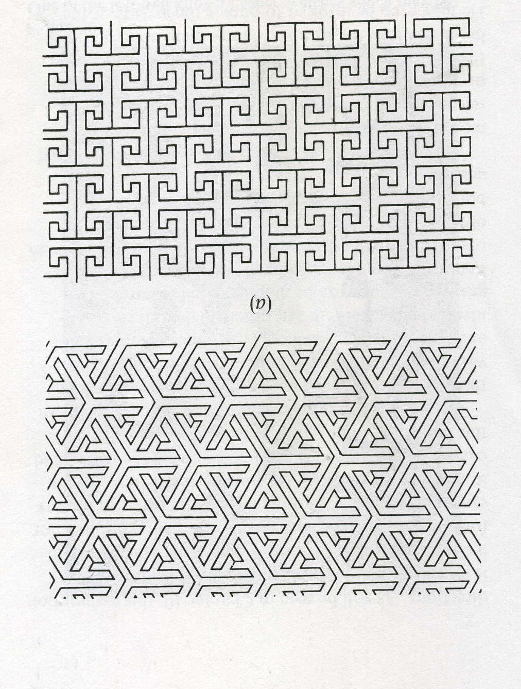

Slide 9
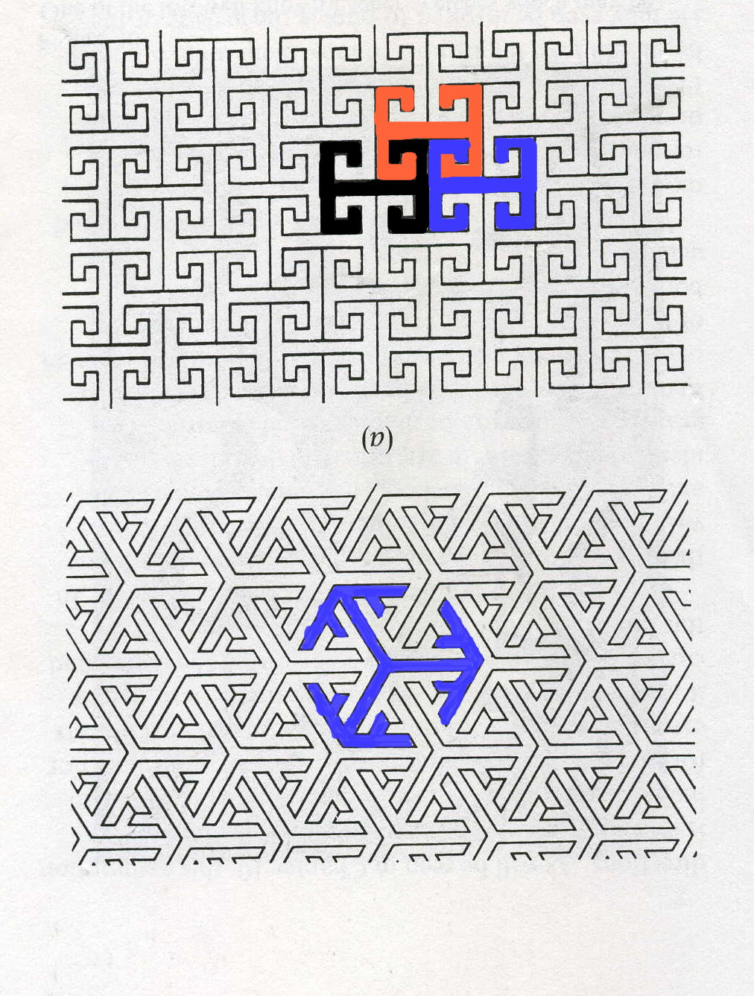

Slide 10

Peut-on décider si un langage rationnel
contient un mot de contour de polyomino?

Slide 11
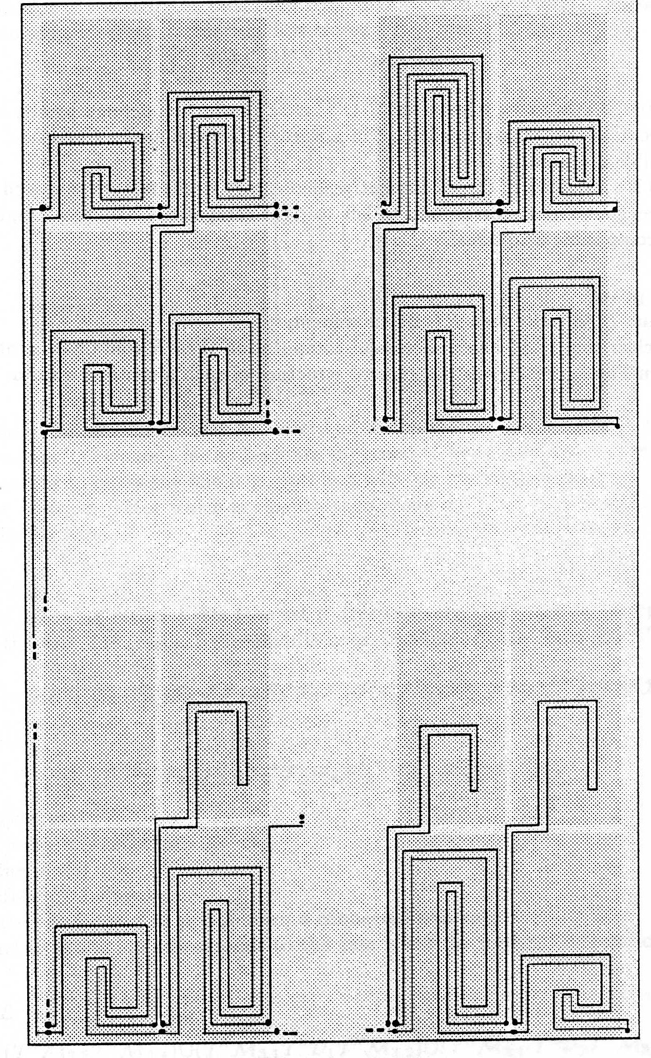

Slide 12
Automates temporisés
Perrin, D
Pin, J.E.
Niwinski, D.
Podelski, A.
Nivat, M.
Latteux, M.
Slowinski, K.
Remila, E.
Robson, M.
Muller, D.
Schupp. P. E.
Aigrain, Ph.
Fournier, J.C.
Burago, D.
Cohen, J.
Slissenko, A.
Kossovski, N.
Smirnova, E.
Crolard, T.
Durand, A.
Prokofieva, E.
Rabinovich, A.
Hirshfeld, Y.
Gauche, F.
Duflot, M.
Minea, M.
Lanotte, R.
Lifshits, Y.
Mots infinis
Politiques de sécurité
Pavages
Fuite d’information
Mots bi-infinis
Vérification
Incertitude

Slide 13
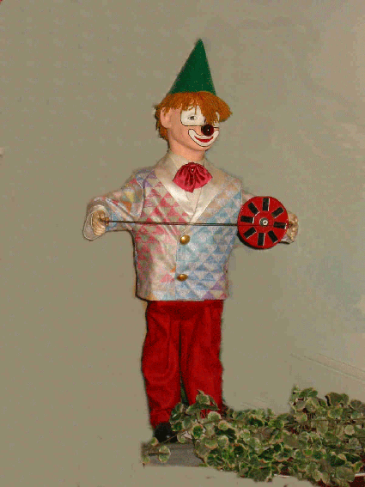

Slide 14
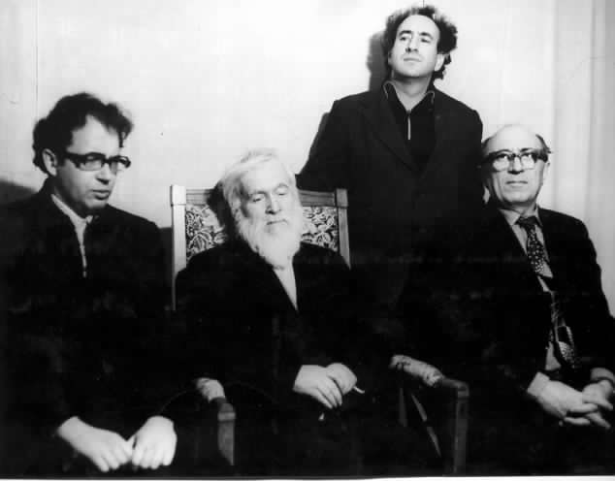

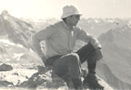

Slide 15
c+c=c ☹

